Slide 1
Návrh zavedení automatické identifikace materiálu pomocí technologie čárových kódů ve vybraném podniku
Vysoká škola technická a ekonomická v Českých Budějovicích
Ústav technicko - technologický
Autor diplomové práce: Bc. Vojtěch Zeman
Vedoucí diplomové práce: doc. Ing. Ján Ližbetin, PhD.
Oponent diplomové práce: Ing. Jaroslav Mašek, PhD.
České Budějovice, červen 2020

Slide 2
Cíl diplomové práce
„Cílem diplomové práce je navrhnout systém automatické identifikace materiálu vstupujícího do skladu a následného dohledání materiálu ve výrobě pomocí technologie čárových kódů. Součástí návrhu je i technicko-ekonomické zhodnocení návrhu.“

Slide 3
Metodika práce
Metoda sběru a hodnocení dat
Pozorování, dotazování
Metoda vícekriteriálního hodnocení variant
Metoda TOPSIS, metoda Fullerova trojúhelníku
Metoda návratnosti investice

Slide 4
Současný stav
Problémy se skenováním čárových kódů
Nutnost ruční úpravy (zdržení)
Nejednotné značení ze strany dodavatelů
Nekvalitní podklad pro čárový kód
Omezení pohybu se skenerem

Slide 5
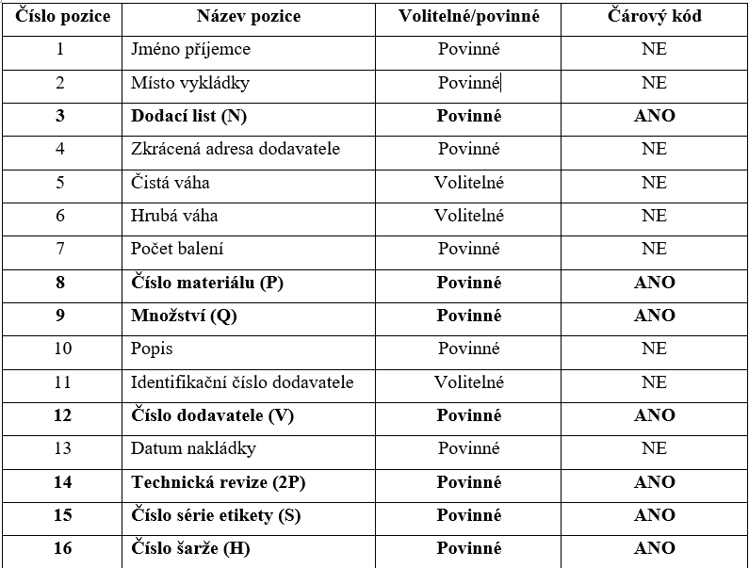
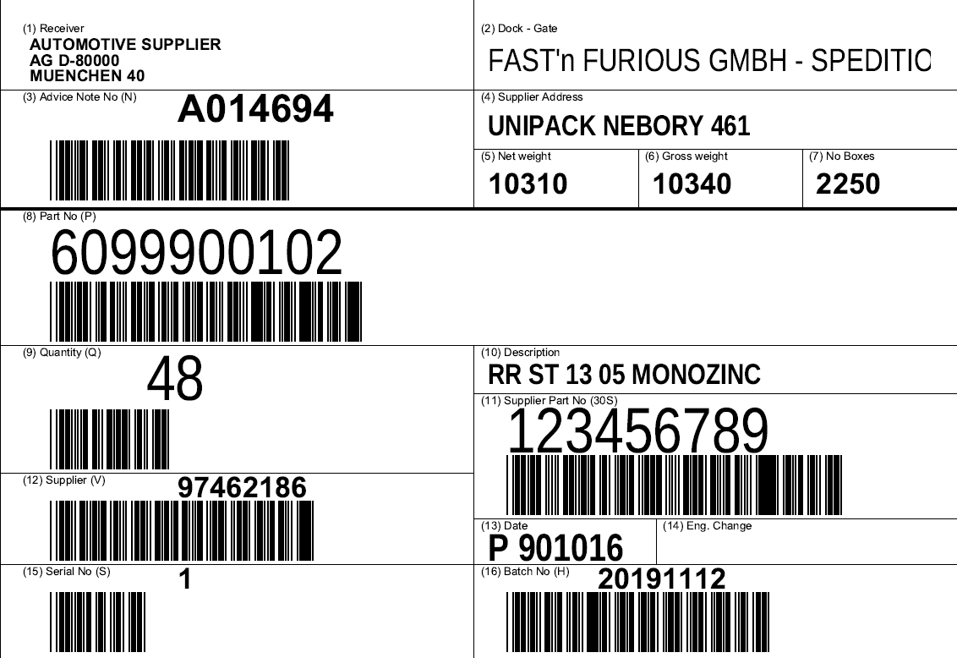
Návrh značení
Návrh etikety na paletu a jednotlivá balení
Umístění, velikost, barva, písmo

Slide 6
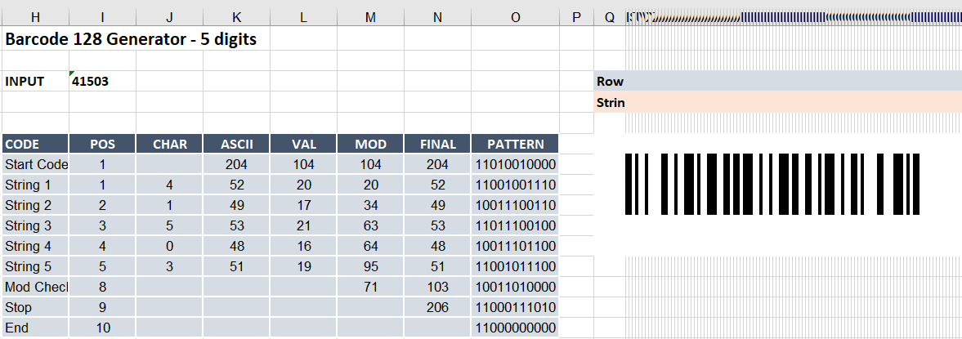
Návrh pro tvorbu čárových kódů
Možnost využití pro dodavatele v aplikaci Excel

Slide 7
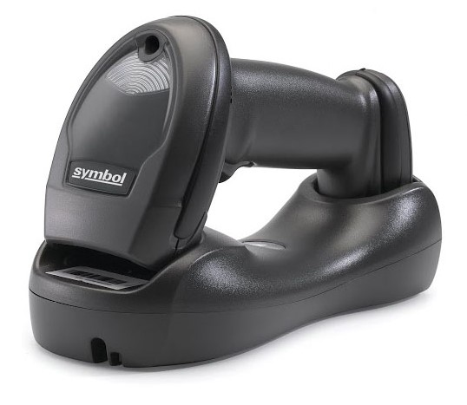
Návrh a výběr skenerů
Výměna za bezdrátové řešení
Výběr pomocí metody TOPSIS
Hodnocená kritéria
Cena, vzdálenost čtení, hmotnost, odolnost, dosah

Slide 8
Úspory a návratnost investice
Výpočet ročních úspor činí 58 752 Kč (459 hodin)
Návratnost 35 dní
Zrychlení linky přinese několikanásobné úspory
Tabulka časového porovnání činností

Slide 9
Závěr
Cíl práce byl splněn
Zamezení současnému vzniku chyb
Získání finančních a časových úspor

Slide 10
Děkuji Vám za pozornost

Slide 11
Otázky vedoucího práce
„Objasněte, jakým způsobem chcete přesvědčit všechny dodavatele, aby začaly používat jednotný systém tvorby etiket s čárovými kódy.ʺ

Slide 12
Otázky oponenta práce
„Vysvetlite kalkuláciu nákladov v kapitole 3.4.1 Náklady. Naozaj nevzniknú žiadne iné náklady okrem nákupu skenera? ʺ
„Aké iné technické riešenia automatickej identifikácie tovaru existujú? Aké sú ich výhody a nevýhody v porovnání s technológiou čiarových kódov? ʺ
„Do akej miery budú Vaše návrhy aplikované v podniku? ʺ

